Slide 1
以白求恩为镜，行人生之舟。
纪念白求恩
毛泽东

Slide 2
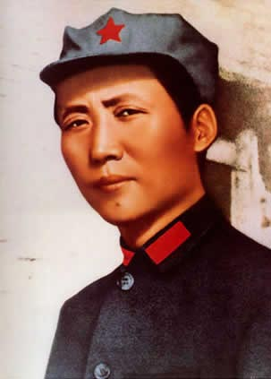
作者介绍
毛泽东，中国人民的领袖，马克思主义者，伟大的无产阶级革命家、战略家和理论家，中国共产党、中国人民解放军和中华人民共和国的主要缔造者和领导人，诗人，书法家。 其主要著作收入《毛泽东选集》，其他已公开发行的著作有《毛泽东书信选集》、《毛泽东农村调查文集》、《毛泽东新闻工作文选》和《毛泽东诗词选》等。

Slide 3
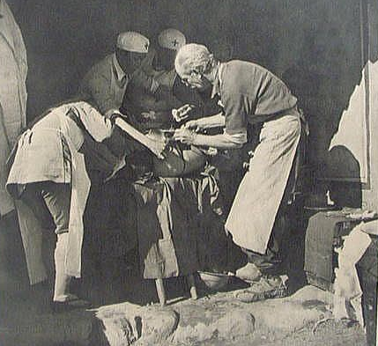
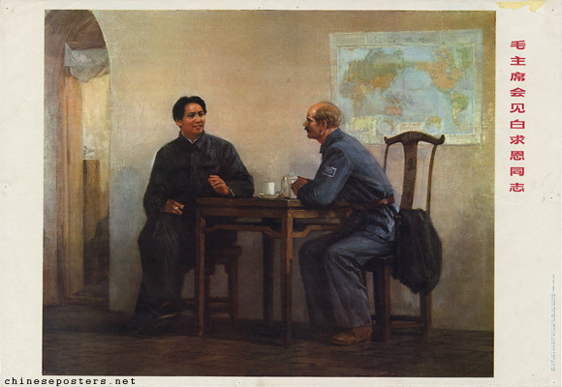
写作背景
白求恩(1890—1939)，国际主义战士、加拿大共产党员、著名的医生。他率领加拿大美国医疗队，于1938年初来到中国，支援中国的抗日战争。他3月底到延安，不久赴晋察冀边区，在那里工作了一年多。1939年10月白求恩在涞源摩天岭前线医院医治伤员时，不幸手指感染中毒，由于他坚持工作，肘关节又发生转移性脓疡。于1939年11月12日在河北省唐县逝世。
白求恩逝世一个月后的12月21日，毛泽东同志写下了《纪念白求恩》这篇文章。

Slide 4

解题
本文标题为“纪念白求恩”，作者写作此文的目的仅仅是“纪念“吗？
纪念白求恩
号召全党学习白求恩的优秀品质

Slide 5

厘清思路
默读课文，圈点勾画出文章的关键词语，谈谈白求恩有哪些精神值得我们学习。
文体知识
议论文是以议论为主要表达方式，通过摆事实、讲道理，直接表达作者的观点和主张的常用文体。
① 总括句或作者的观点句、文章关键句子（总起句、过渡句、中心句）下面
② 富有文采和哲理的句子
③ ？ 不理解的语句
④ ▲ 关键词语

Slide 6
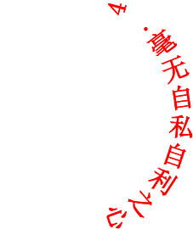
白求恩有哪些精神值得我们学习
白求恩的共产主义精神
1、国际主义精神。
2、毫不利己专门利人的精神。
核心
3、对技术精益求精的精神。
4、毫无自私自利之心
中心论点
分论点

Slide 7
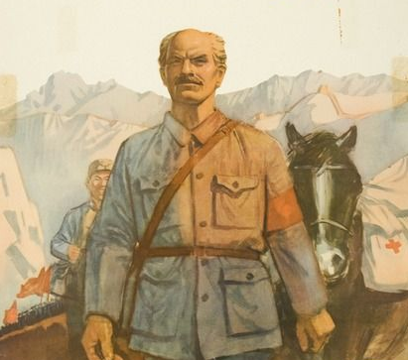
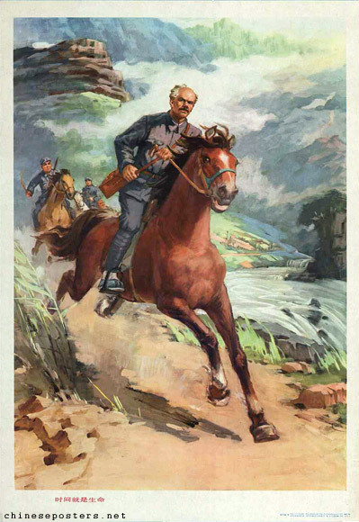
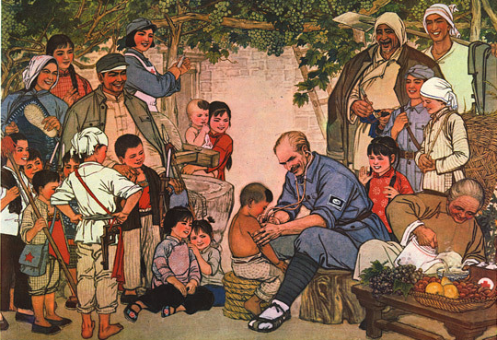
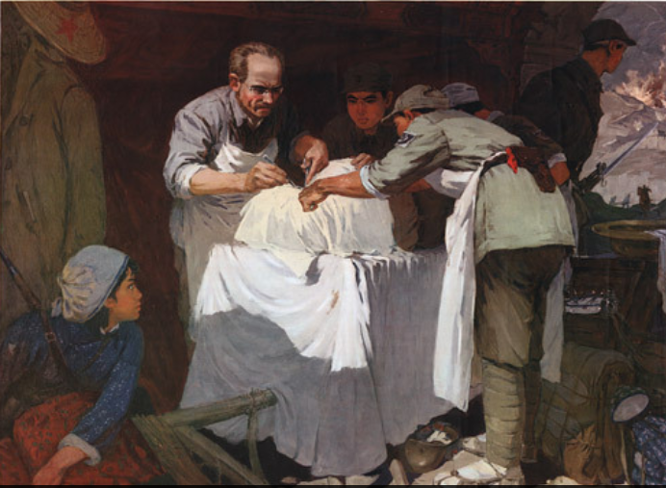
作者从哪几个方面具体体现了白求恩精神？
极端的热忱
对工作
精益求精
对同志对人民
极端的负责任
对技术

Slide 8
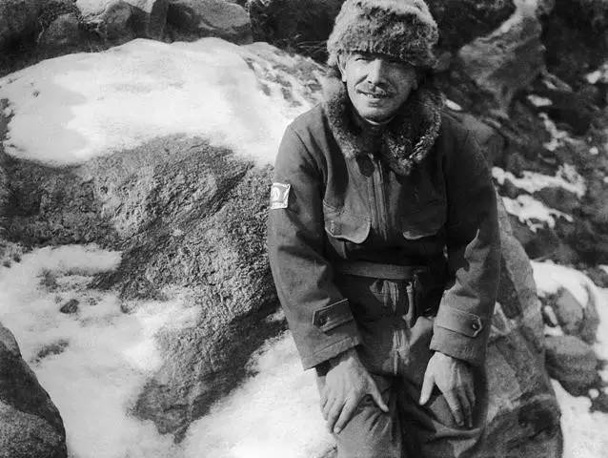
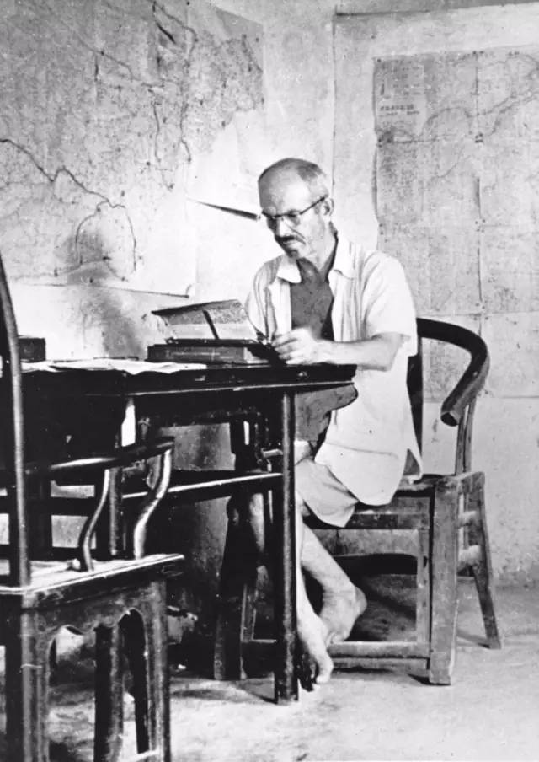
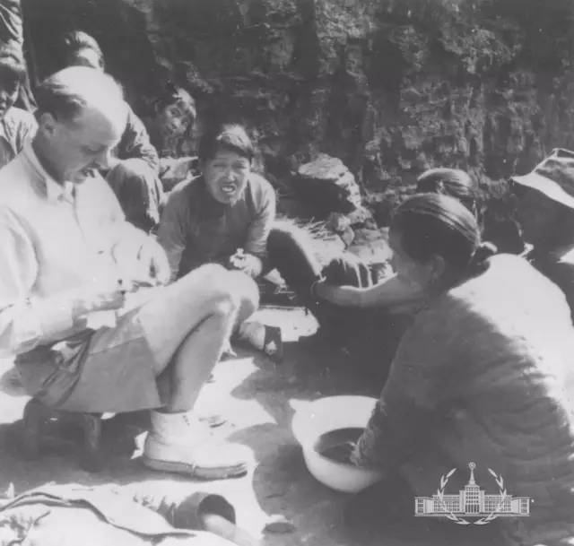
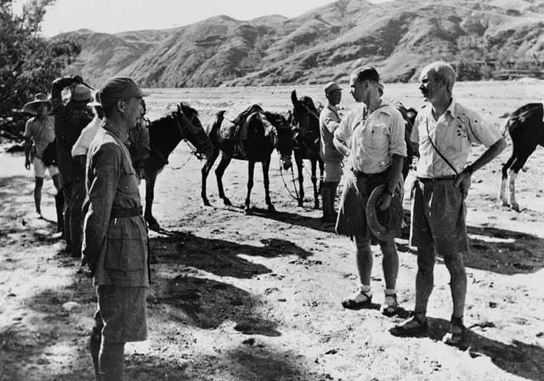
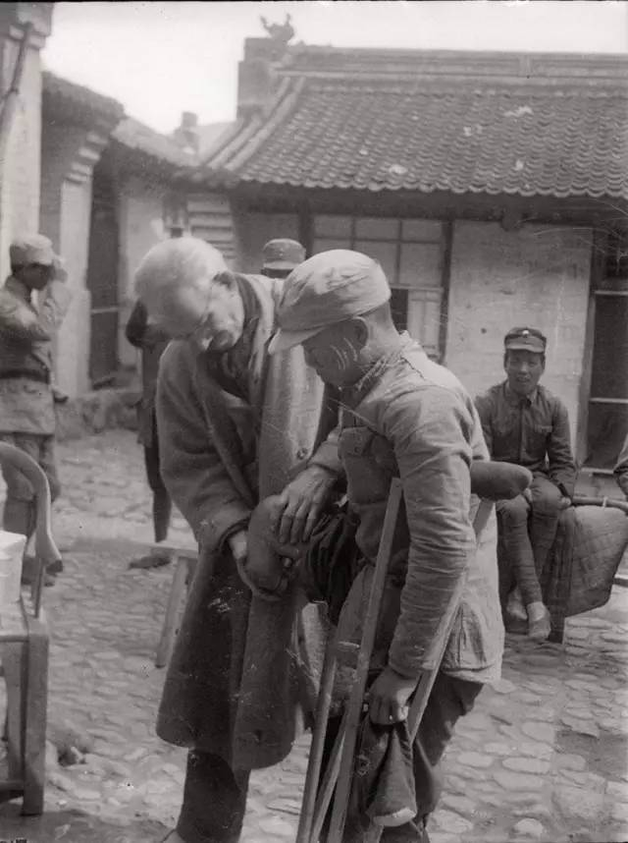
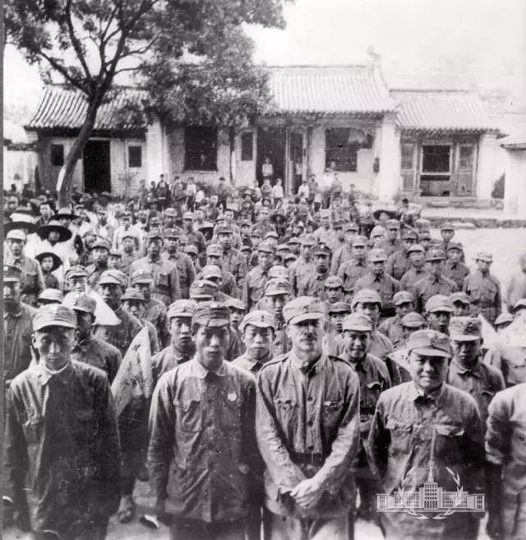
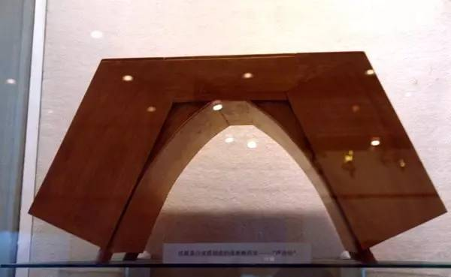
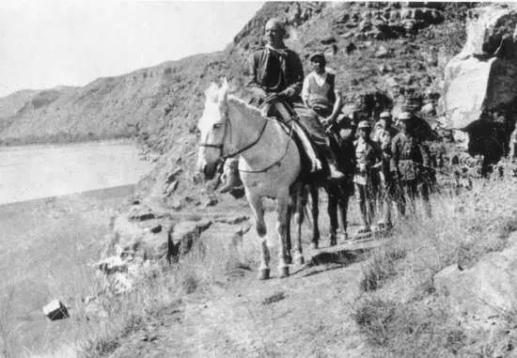
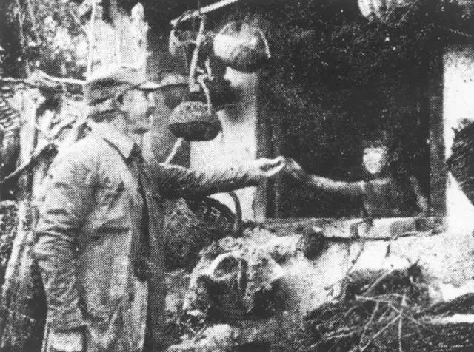
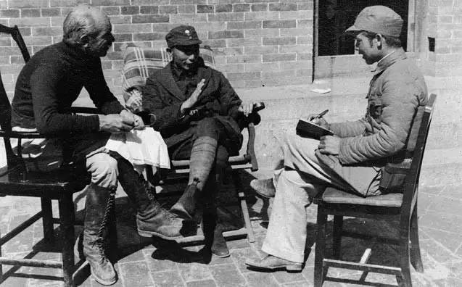
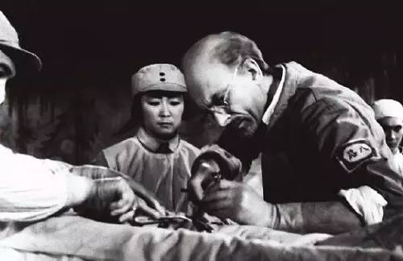
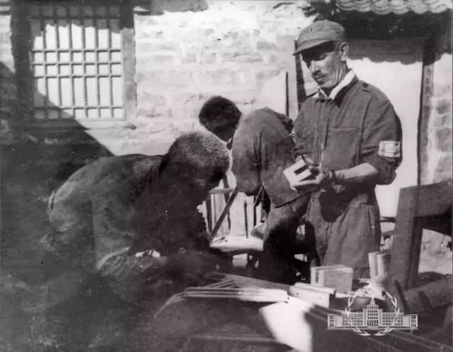
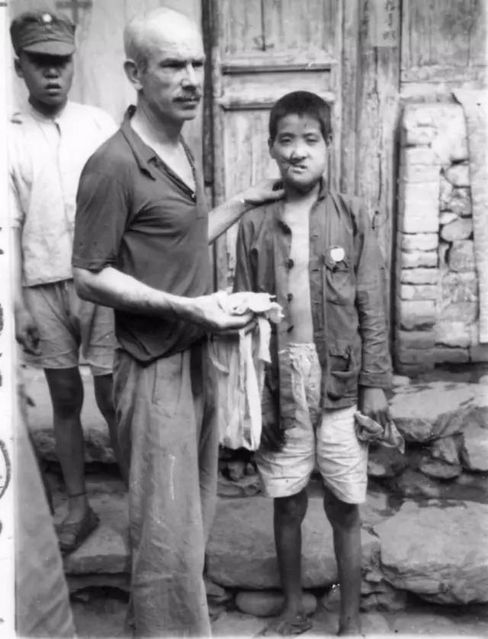
这些赞扬和评价都集中在哪一段？

Slide 9
手法分析
第2、3两个段落用了什么方法来赞扬和评价白求恩的？这样写有什么作用？
对比方法的作用是：
①突出了白求恩崇高的共产主义精神，
②强调了向白求恩学习的必要性，
③明确了应该克服的缺点和今后努力的方向，④从而有力地证明和阐述了论点。
侧面介绍的作用是：
补充正面介绍的不足，通过别人的眼光来写，增强了事实的可信度，增强了文章的表达效果。
5分钟时间，小组讨论，完成表格，并选一位代表上台发言。

Slide 10
作者认为学习白求恩精神有何深刻意义？
要以白求恩为镜，成为……的人
一个人能力有大小，但只要有这点精神，就是一个高尚的人，一个纯粹的人，一个有道德的人，一个脱离了低级趣味的人，一个有益于人民的人。

Slide 11
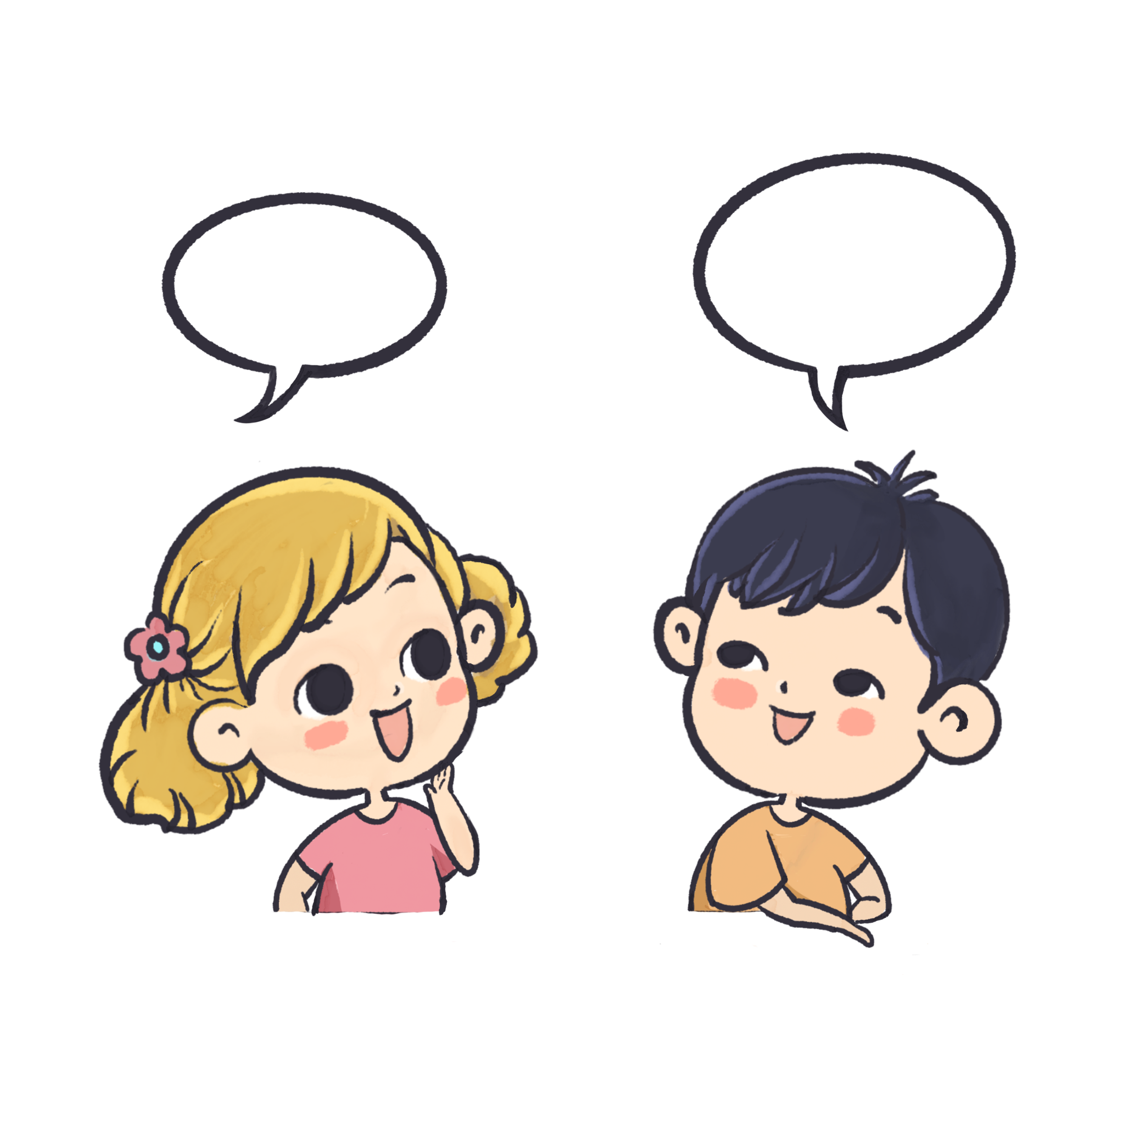
联系现实
白求恩共产主义精神的“行舟者”
自1963年以来，我国先后向亚洲、非洲、拉丁美洲、欧洲和大洋洲的67个国家和地区派出援外医疗人员约2.4万人次，累计诊治患者约2.7亿人次，为受援国培训了大批医务人员，留下了一支“不走的中国医疗队”，得到了受援国人民的充分信任和普遍赞扬，促进了受援国医疗卫生事业发展和人民健康水平提高。
践行和弘扬“不畏艰苦、甘于奉献、救死扶伤、大爱无疆”的精神，是白求恩精神在新时期的延续与升华。
小组分享：当代中学生应当如何以白求恩为镜，弘扬其精神？

Slide 12
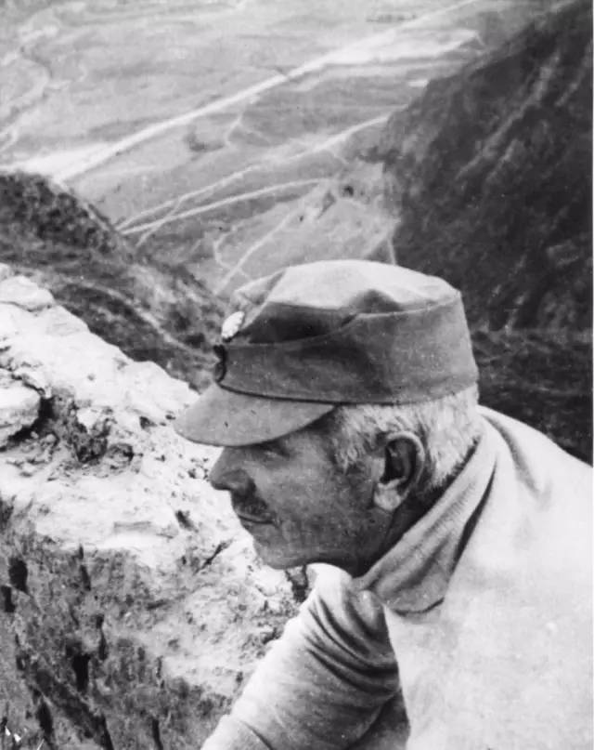
课堂总结
无论什么行业、什么身份，我们都应学习白求恩精神，对工作极端负责，对人民极端热忱，对技术精益求精。

